Slide 1

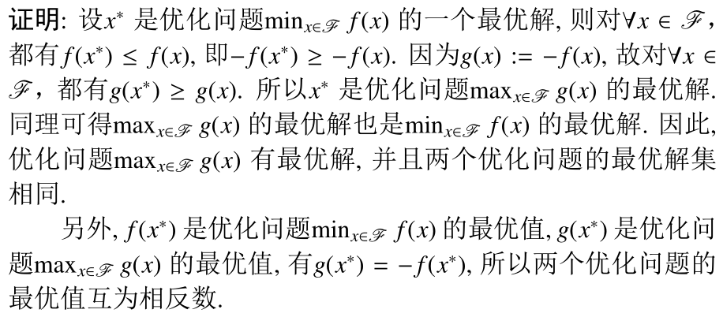
第一章 ----习题解答

Slide 2

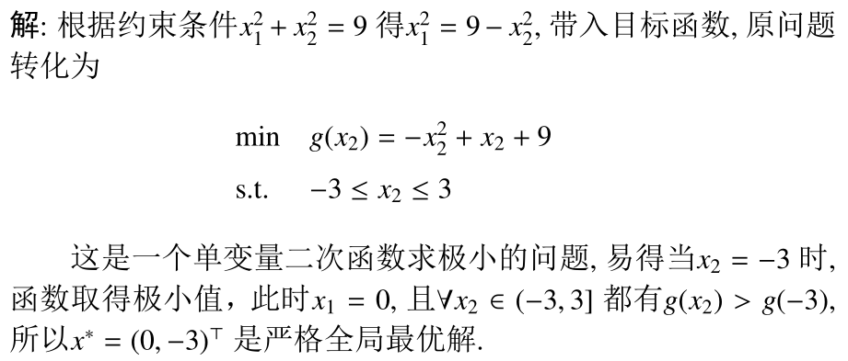
第一章 ----习题解答

Slide 3


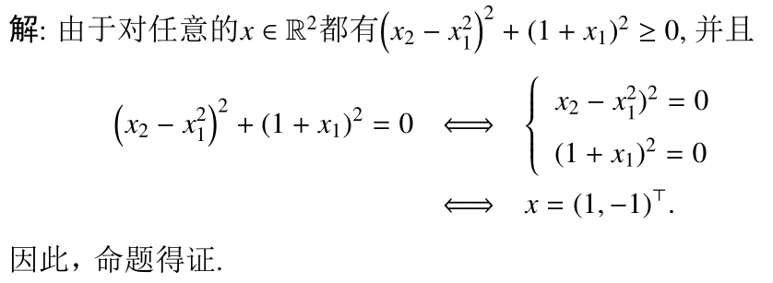
第一章 ----习题解答

Slide 4
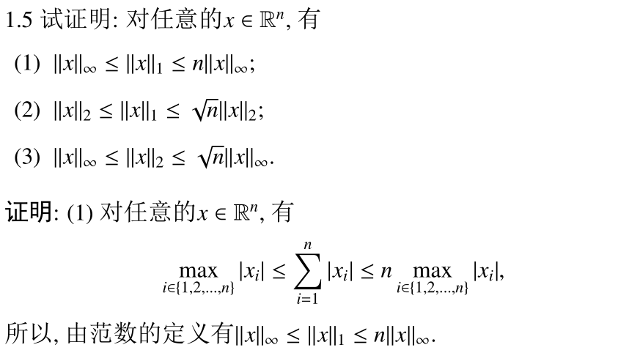
第一章 ----习题解答

Slide 5
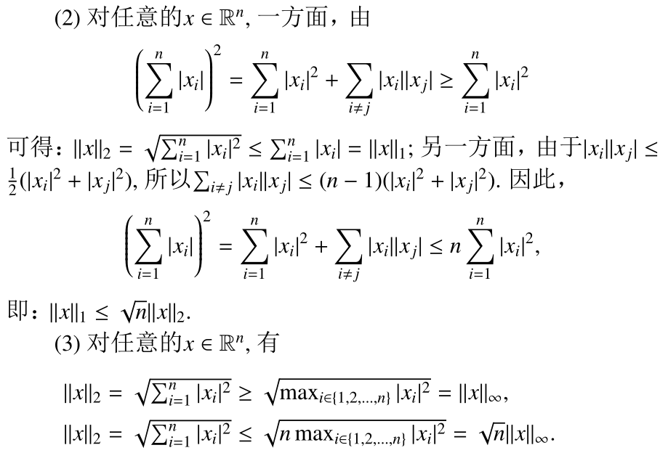
第一章 ----习题解答

Slide 6

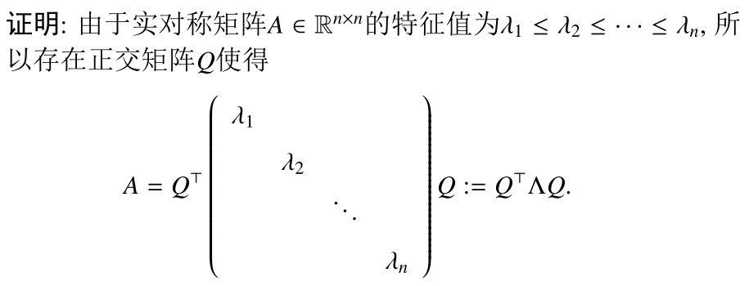
第一章 ----习题解答

Slide 7
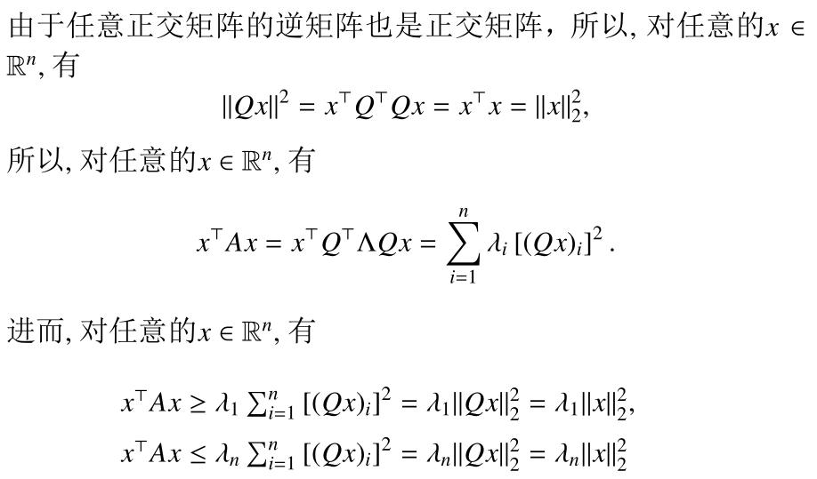
第一章 ----习题解答

Slide 8
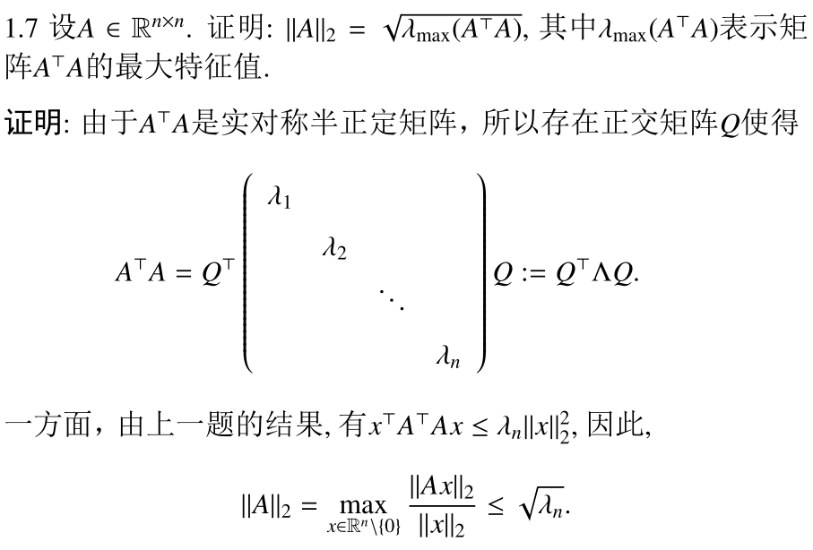
第一章 ----习题解答

Slide 9
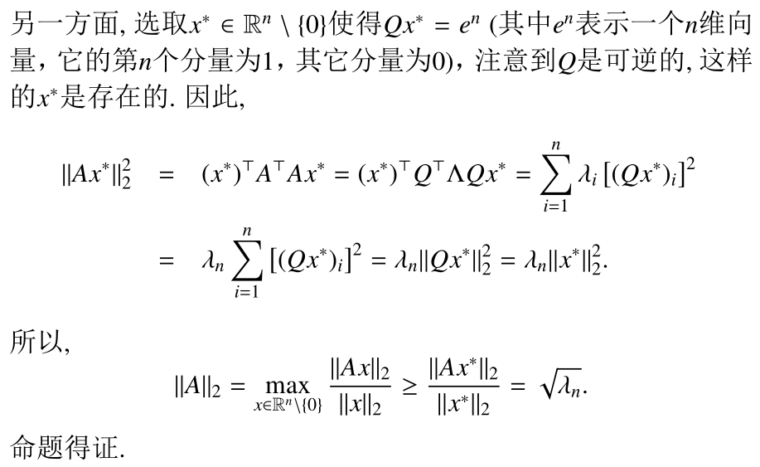
第一章 ----习题解答

Slide 10

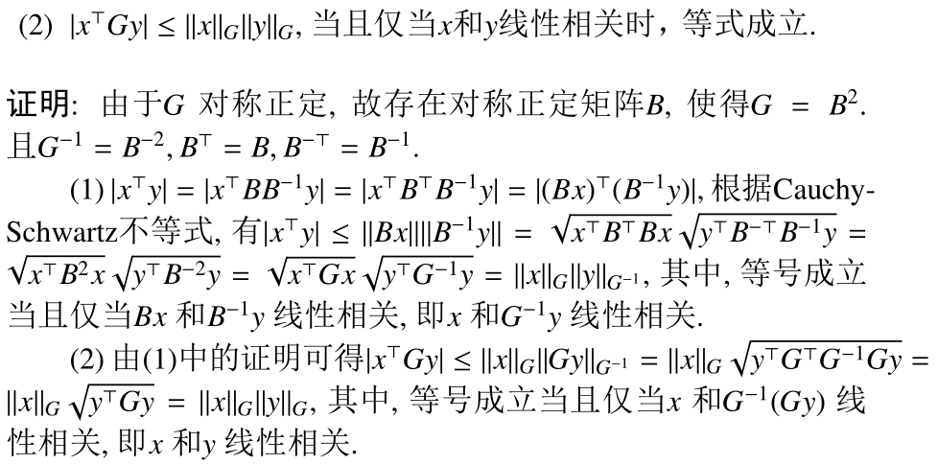
第一章 ----习题解答

Slide 11

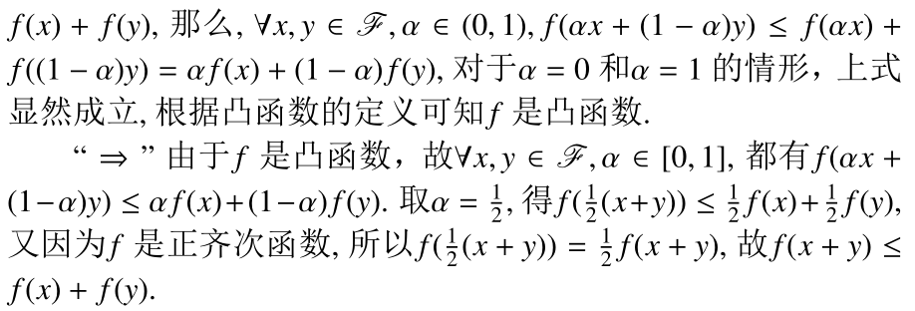
第一章 ----习题解答

Slide 12


第一章 ----习题解答

Slide 13
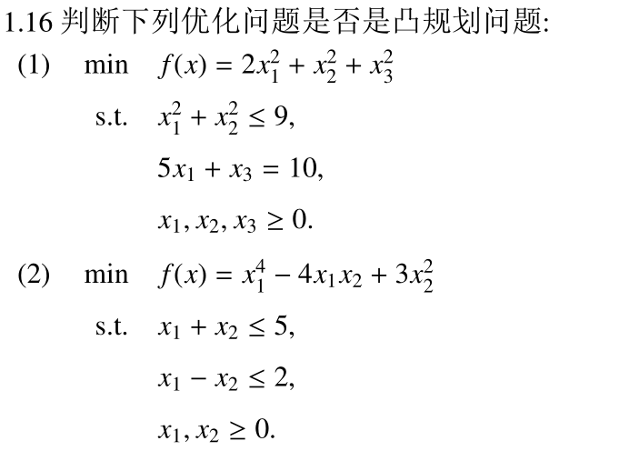
第一章 ----习题解答

Slide 14
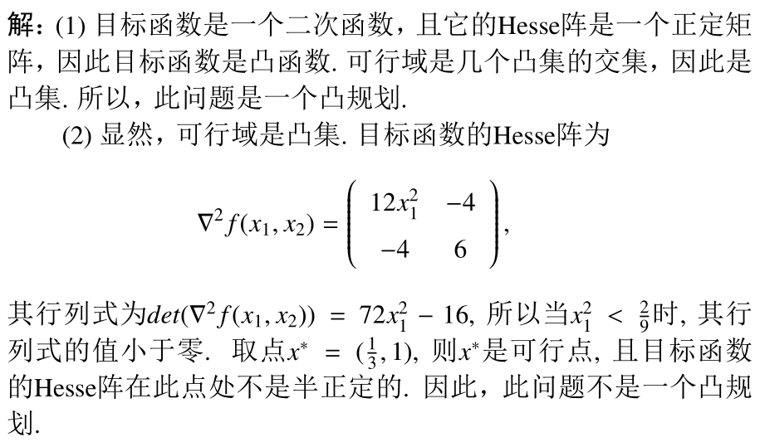
第一章 ----习题解答

Slide 15
第一章 ----习题解答

